Slide 1
Packages
Pandas
Numpy
Librosa – Audio processing
Seaborn
Matplotlib
Sklearn
IPython
Keras
Tensorflow
Notes:
再過程中會用到的package 有這些 包括基本的pandas Numpy主要處理語音的package是 librosa 還有畫圖的seaborn matplorlib 還有整體架構在Tensorflow 及keras底下

Slide 2
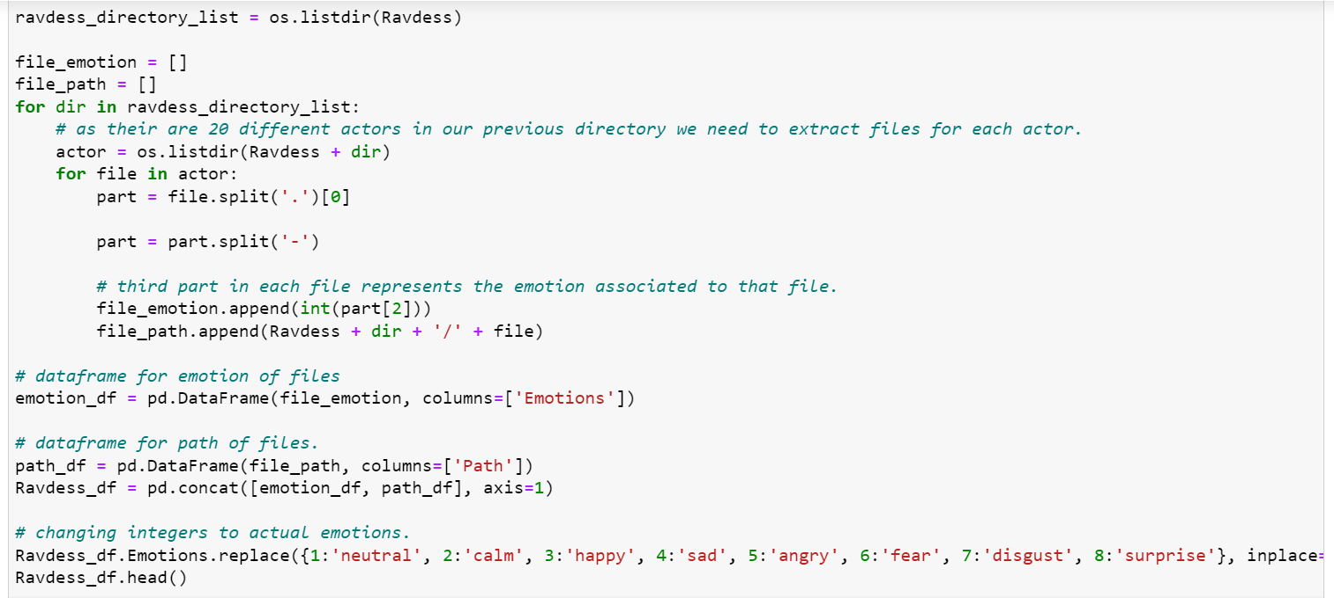
Data Reading
4 datasets
Notes:
一開始先將四個資料及讀進 並且利用檔名來判斷每個檔案的label

Slide 3
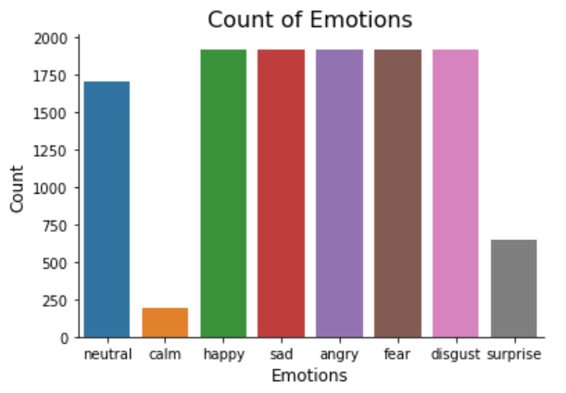
Data Reading
4 Datasets
Notes:
這裡總共有8種情緒 分別是 中性 冷靜 開心 難過 生氣 害怕 厭惡 驚訝，冷靜和驚訝的數量比較少 其他種的數量大約都有快2000

Slide 4

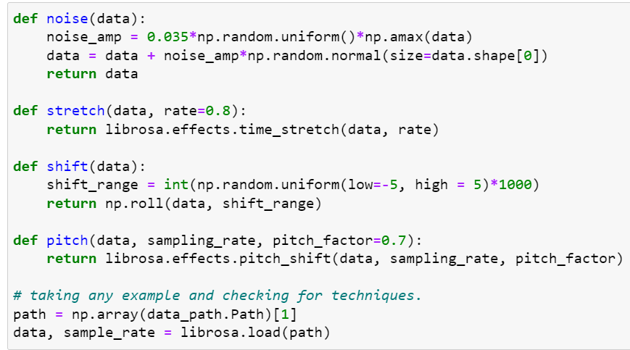
Feature extract
Add noise
Time-stretch an audio series by a fixed rate
Shift the pitch of a waveform
Notes:
在特徵提取的部分 對每個音檔都去做特徵的增加
Noise 增加噪音
Stretch 按固定速率對音頻系列進行時間拉伸
Shift the pitch of a waveform 改變波形的音高

Slide 5
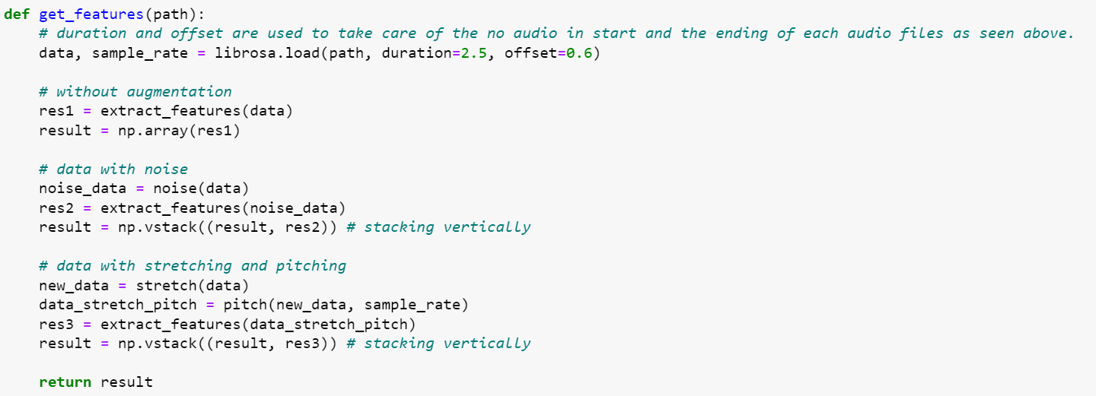
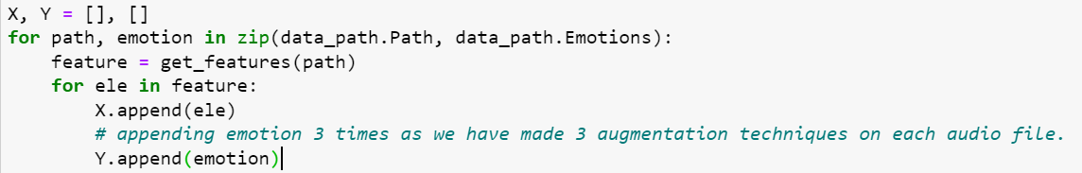
Feature extract
Notes:
在特徵提取的時候
會對每個檔案產生3種增強效果
第一種是沒有調整的
第2種是增加噪音
第三種是 拉長時間跟調整波型
所以最後會有3倍的樣本數

Slide 6
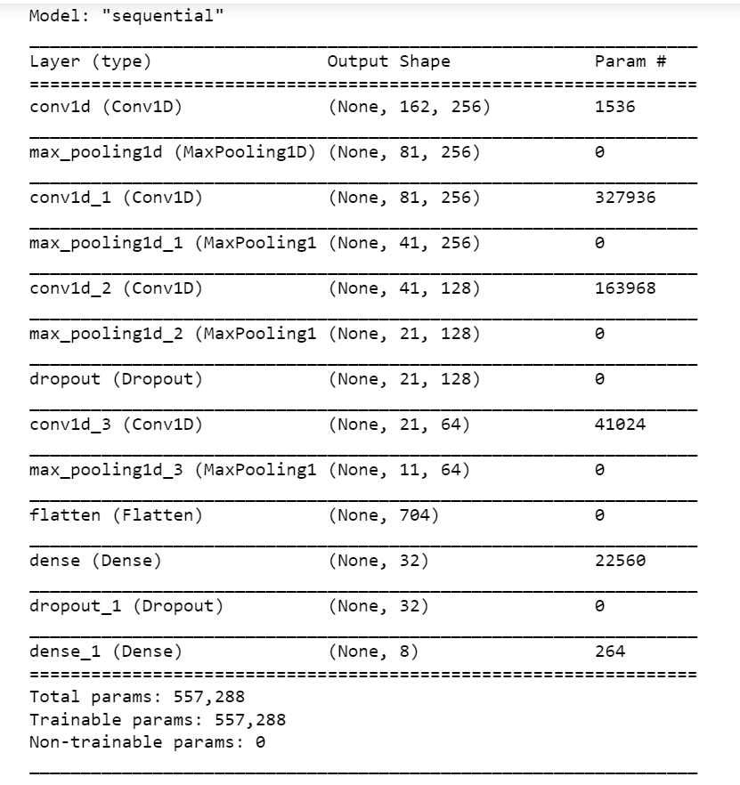
Build Model
Notes:
建立model的部分 用了3層一維的convolution 和max pooling layer 之後 一層drop out 再接一次convolution 和max pooling
Activation function 都是用relu 最後總共用到五十五萬左右的參數

Slide 7
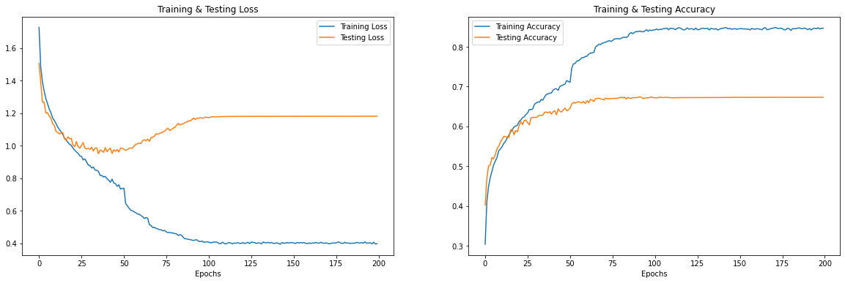
Train & Testing
Training time ：9-10 hours
Notes:
再模型訓練的部分 epochs 設為兩百 因為資料量很大 所以整體訓練的時間很長 全部跑完大概需要9到10個小時
可以看到 大概在75左右之後 模型的變動就不大了 所以設在75可能會比較適合

Slide 8
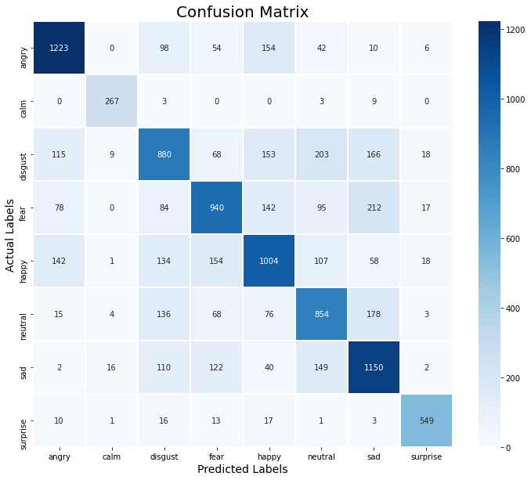
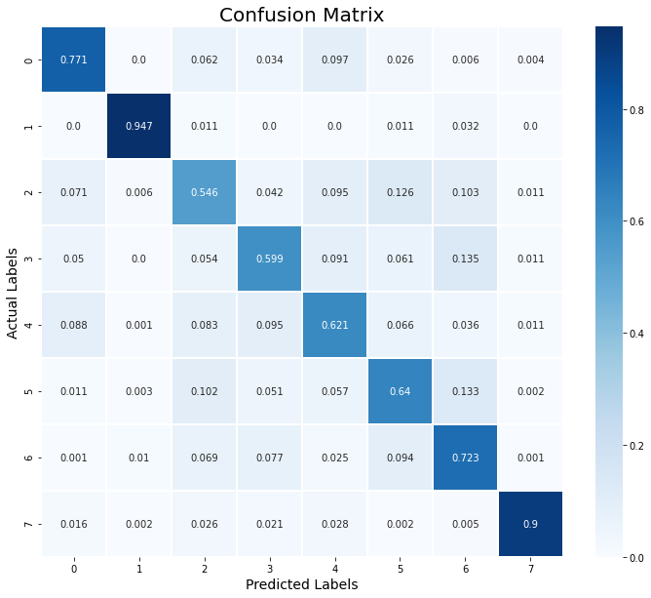
Confusion Matrix
Notes:
這是整體的confusion matrix 左邊是預測出來的數量 右邊是以小數的形式呈現 在樣本數偏少的 冷靜 還有驚訝的情緒預測是最準的

Slide 9
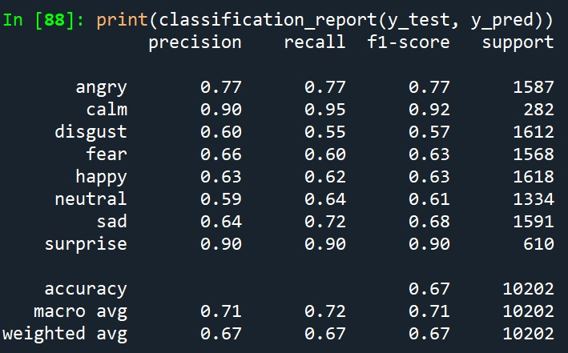
Model Evaluation
Notes:
最後看到模型的表現 整體的準確度 只有百分之六十七 表現得不是很好 在預測 厭惡 開心 中性 這三種情緒的準確度都只有六成左右

Slide 10
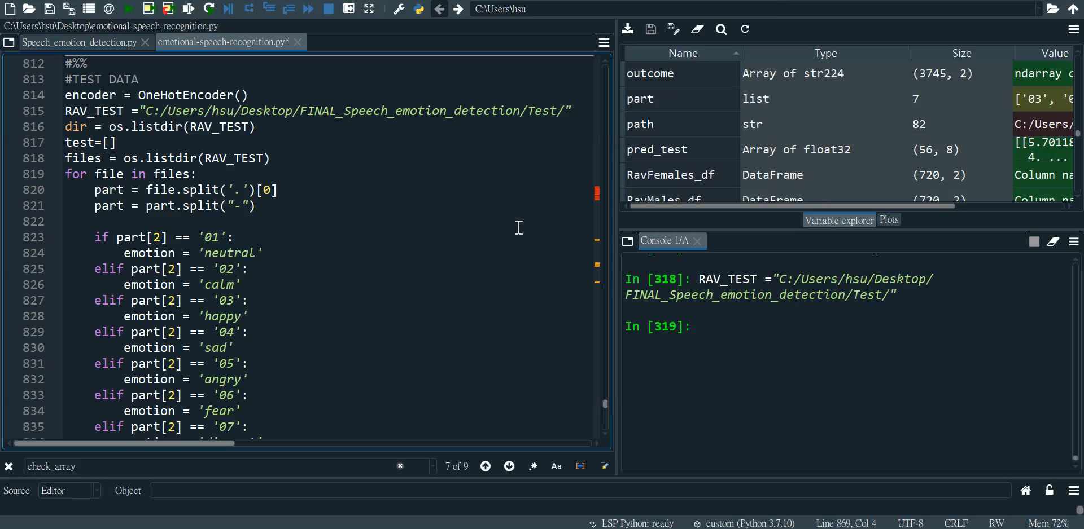

Slide 11

Thanks for
your listening
10
10

